Slide 1
Projektna aktivnost 3 – Automatizacija srednjonaponske mreže
g. Andro Drašković, Elektrojug Dubrovnik

Slide 2
Obuhvat i vrijednost ulaganja
Opis ulaganja | Količina | Vrijednost | Izvor financiranja
Daljinski upravljive rastavne sklopke | 41 kom | 3.737.000 HRK | 85 % bespovratna sredstva iz EU fonda 15 % vlastita sredstva HEP ODS-a
Daljinski upravljivi sklopni blokovi | 14 kom | 2.043.500 HRK | 85 % bespovratna sredstva iz EU fonda 15 % vlastita sredstva HEP ODS-a
Komunikacijske tehnologije | 55 kompleta | 610.000 HRK | 85 % bespovratna sredstva iz EU fonda 15 % vlastita sredstva HEP ODS-a
Montažni materijal, pribor i radovi | 55 kompleta | 1.440.000 HRK | vlastita sredstva HEP ODS-a
UKUPNO |  | 7.830.500 HRK

Slide 3
Obuhvat
Daljinski upravljive rastavne sklopke | Količina
Jednostruka | 35
Dvostruka | 6
UKUPNO | 41
Daljinski upravljivi sklopni blokovi | Količina
2 VT | 3
3 VT | 7
4 VT | 4
UKUPNO | 14
Zastupljenost komunikacijskih tehnologija | Količina
GPRS | 8
UHF | 47
UKUPNO | 55

Slide 4
Cilj projektne aktivnosti
Cilj projekta je u 2023. godini postići povećanje pouzdanosti napajanja, smanjenjem prosječnog trajanja prisilnih prekida po kupcu zbog zastoja u SN mreži, isključujući prekide uzrokovane višom silom, u područjima u kojima je primijenjen koncept naprednih mreža za 16,3 % u odnosu na 2014. godinu
Brža detekcija i lociranje kvara
Brža izolacija mjesta kvara
Rezultat
Smanjenje trajanja prekida napajanja
Smanjenje količine neisporučene električne energije
Povećanje pouzdanosti napajanja
Povećanje učinkovitosti vođenja mreže

Slide 5
Pokazatelji pouzdanosti Elektrojuga Dubrovnik
2015. – 2020.
 | 2015 | 2016 | 2017 | 2018 | 2019 | 2020
SAIDI
Planirani zastoji | 184,62 | 287,07 | 203,43 | 137,35 | 140,42 | 206,50
Neplanirani zastoji | 355,69 | 228,78 | 260,48 | 272,49 | 261,93 | 200,17
Ukupni SAIDI | 540,30 | 515,86 | 463,90 | 409,84 | 402,35 | 406,67

Slide 6
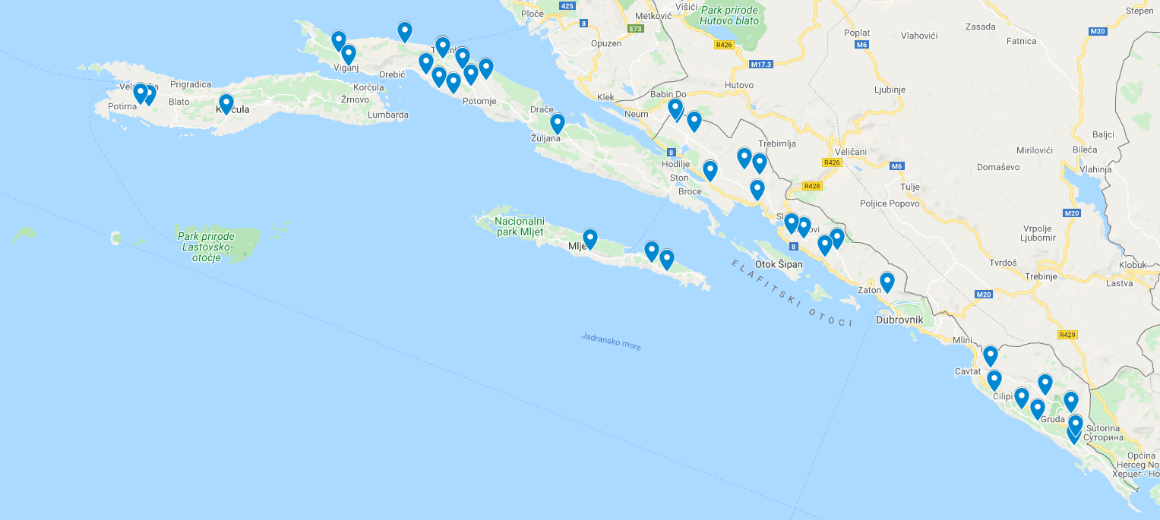
Odabir lokacija na nadzemnim vodovima
Odabrana su vodna polja s najvećim brojem neplaniranih zastoja u SN mreži
Prioriteti definirani prema prosječnom trajanju neplaniranog zastoja
Pristupačnost terenu i sama duljina nadzemnog voda u normalnom pogonskom stanju
Mogućnost brzih pogonskih manevara (rekonfiguracije mreže) nakon definiranja kvarne dionice

Slide 7
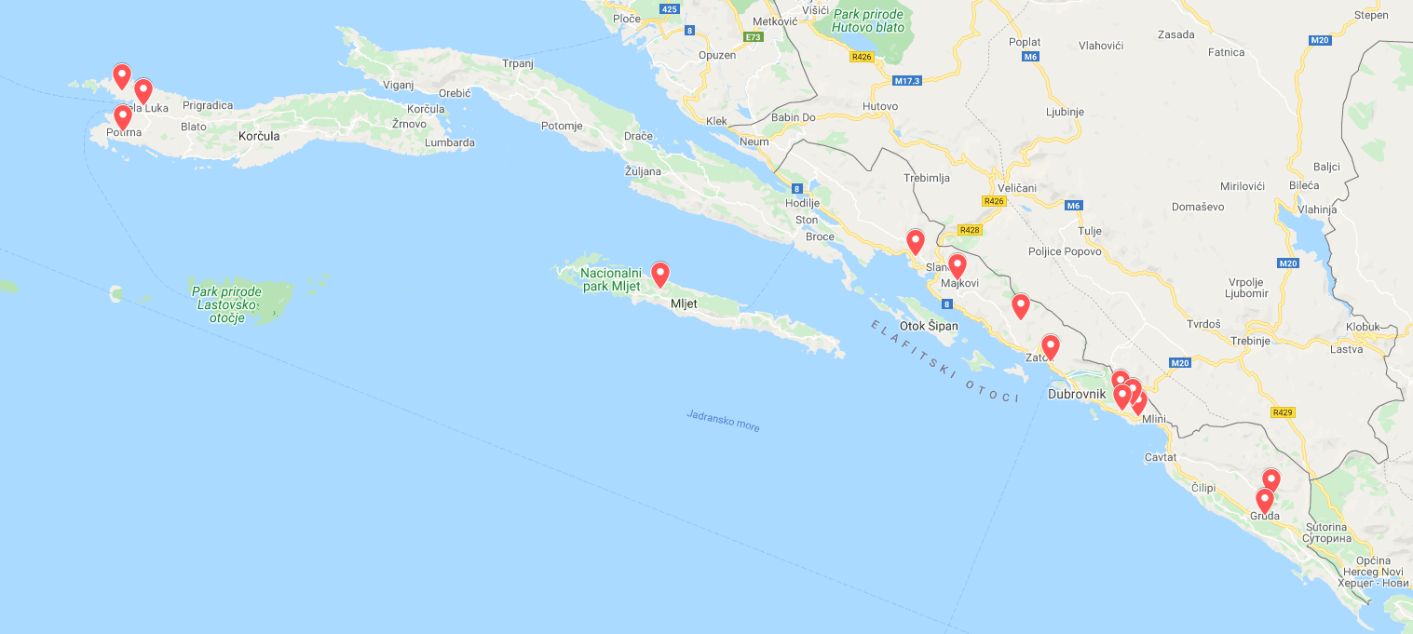
Odabir lokacija u kabelskoj mreži
Provedena analiza broja kvarova u kabelskoj mreži
Sukladno analizama odabrane su prvenstveno „čvorne” trafostanice
Pristupačnost lokaciji trafostanice
Prednost je dana lokacijama koje omogućuju bržu detekciju kvarne dionice i brze pogonske manevre (rekonfiguraciju mreže)

Slide 8
Projektna aktivnost Automatizacija srednjonaponske mreže primijenit će se:
u srednjonaponskoj nadzemnoj mreži Elektrojuga, odnosno na području Grada Dubrovnika, Župe Dubrovačke, Dubrovačko Primorje, Konavle, Poluotok Pelješac, Otok Mljet i Otok Korčula
u srednjenaponskoj kabelskoj mreži DP-a Elektrojuga Dubrovnik odnosno na području Grada Dubrovnika, Župe Dubrovačke, Dubrovačko Primorje, Konavle Otok Mljet i Otok Korčula
Projektna aktivnost Automatizacija srednjonaponske mreže obuhvatit će 25.000 korisnika mreže

Slide 9
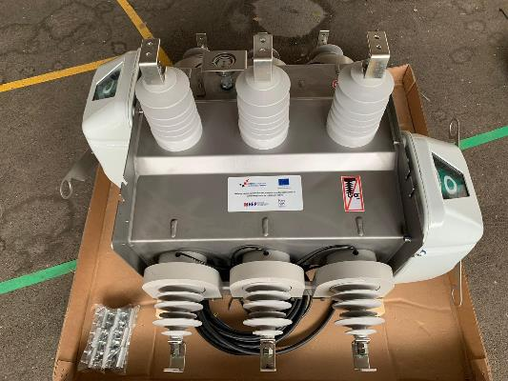
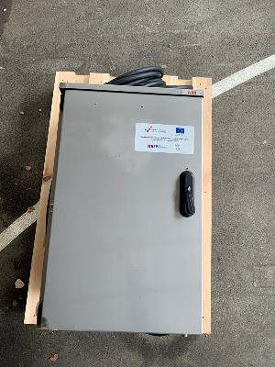
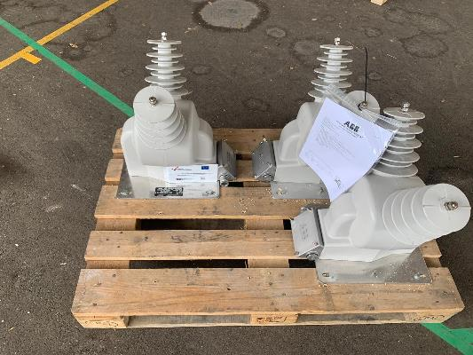
Dinamika aktivnosti
6 dvostrukih daljinski upravljivih sklopki se trenutno ugrađuje
Isporuka jednostrukih sklopki i daljinski upravljivih sklopnih blokova u drugom dijelu 2021. godine
Priprema stupnih mjesta za ugradnju jednostrukih sklopki

Slide 10
Značaj projektne aktivnosti za Elektrojug Dubrovnik
Značajno povećanje automatiziranosti srednjonaponske mreže
Smanjenje trajanja neplaniranih prekida
Smanjenje količine neisporučene energije
Smanjenje troškova izolacije mjesta kvara i brza rekonfiguracija srednjonaponske mreže
Poboljšanje pokazatelja pouzdanosti
Ugrađena oprema u razdoblju 2015. - 2020.
Vrsta uređaja | Broj sklopnih naprava
Jednostruka sklopka | 3
Dvostruka sklopka | 0
Daljinski upravljivi sklopni blokovi | 5
UKUPNO | 8
Oprema osigurana kroz PA3 2020. - 2022.
Vrsta uređaja | Broj sklopnih naprava
Jednostruka sklopka | 35
Dvostruka sklopka | 6
Daljinski upravljivi sklopni blokovi | 14
UKUPNO | 55

Slide 11
Hvala na pozornosti!

